Slide 1
Gesù ci mostra il volto del Padre

Slide 2
Ecco una domanda speciale per voi
Desiderate vedere Dio?

Slide 3
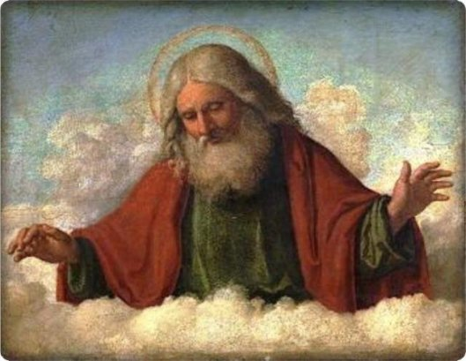
L’uomo l’ha immaginato così

Slide 4
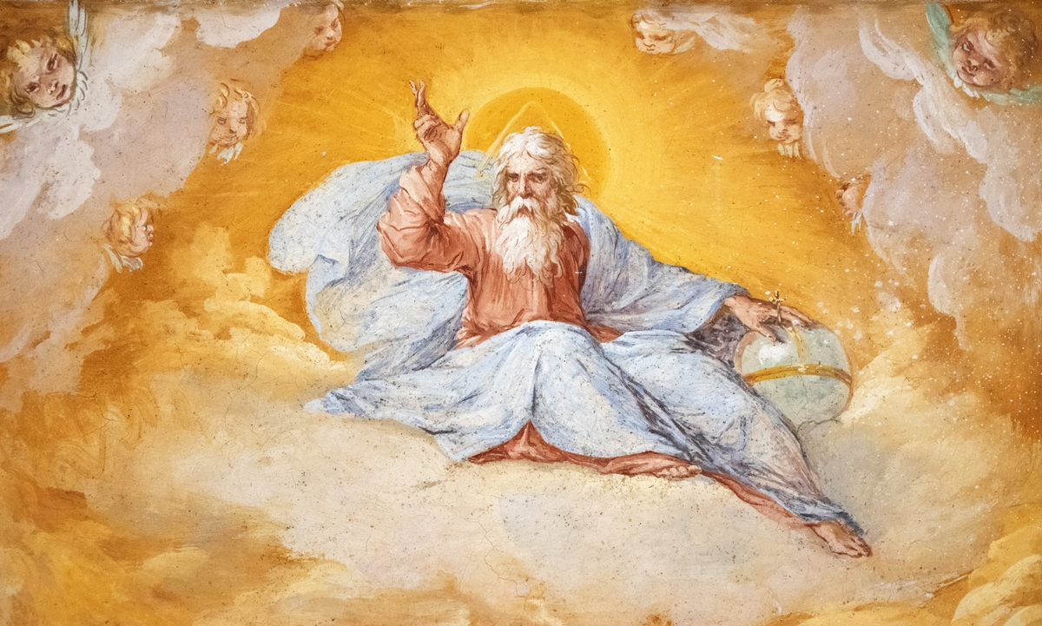

Slide 5
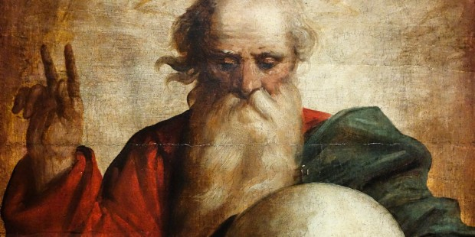

Slide 6
L’uomo ha immaginato Dio come un anziano seduto su un trono, con una folta barba bianca, con un volto severo, due grandi occhi espressivi e con le braccia poste in modo da abbracciare il mondo.
Il suo sguardo è sempre rivolto in basso, verso di noi (ci guarda dal cielo).

Slide 7
Perché l’uomo l’ha immaginato così?
Proviamo a rispondere insieme

Slide 8
Voi come immaginate Dio?
Ognuno di voi avrà un foglietto dove disegnerà il volto di Dio come lo immagina.
Poi dovrete rispondere ad alcune domande:
Ti piacerebbe vedere il volto di Dio?
Cosa gli diresti, se lo vedessi?
Cosa gli chiederesti?
- Di cosa ti lamenteresti con lui? (almeno 3 cose)
- Riguardo a cosa ti complimenteresti con lui? (almeno 3 cose)

Slide 9
Condividiamo i disegni e le risposte
Considerazioni:

Slide 10
Condividiamo i disegni e le risposte.
Considerazioni:

Slide 11
“Chi ha visto me ha visto il Padre.”
“Il Padre che è con me compie le sue opere.”
Vedere Gesù equivale a vedere Dio perché hanno le stesse caratteristiche:
Amano tutti
Perdonano
Accolgono
Cercano
Vogliono la felicità dei figli
Guardano al cuore
Sono provvidenti
Sono misericordiosi
- …

